Slide 1

Experimenters' Lab
实验楼
人工智能1906大实训一组
组长：常钟宇 成员：田玉亭，方晨光，王晓生，宁红兵，杨博，王宁
汇报人：1906大实训一组

Slide 2
免责声明
本项目仅供小组内成员学习使用，不会进行传播、销售，服务器和域名在实验结束后即刻删除。

Slide 3
01
市场前景分析
CONTENTS
02
前端展示
目录
03
管理系统
04
服务器部署

Slide 4
PART ONE
市场前景分析
01
此部分介绍实验楼的市场价值和基本框架

Slide 5
01
市场前景分析
市场
需求
项目
优势
自从4G网络兴起以来，网络直播，在线教育已如雨后春笋，萌芽，并发展壮大。5G时代的到来，存生一种更高新，更直接，更让学生身临其境的在线教育方式的诞生。
现在5G已经到来，云计算，大数据，使得线上教育方式再突破。实验楼项目正式基于这次科技的腾飞，采取在线虚拟机的方式，兴办新型的在线IT教育。
利益点
实验楼分为普通用户，会员和高级会员，课程分为免费、会员专享和训练营。训练营为收费课程，会员购买有一定折扣，高级会员可免费学习。
Notes:
模板来自于 http://docer.wps.cn

Slide 6
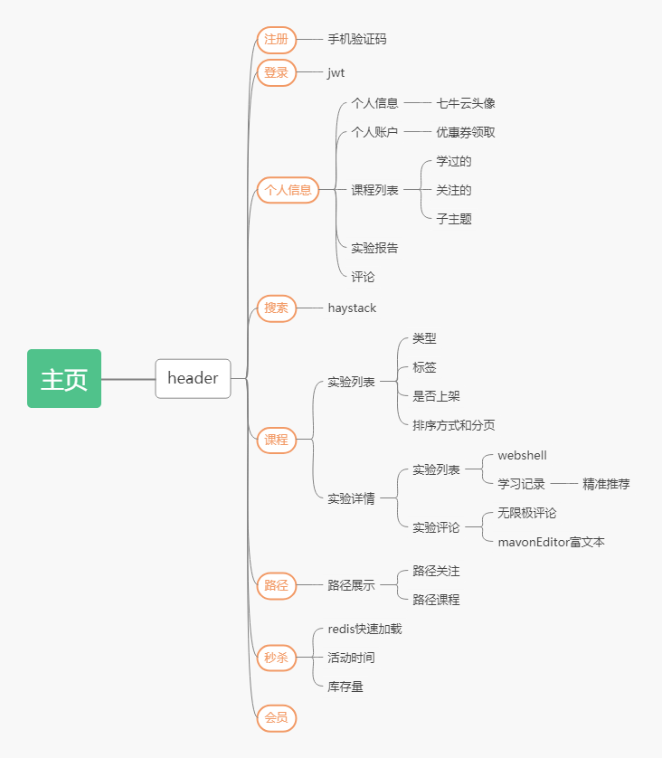
01
市场前景分析
实验楼的框架简洁精炼，功能明确。
其核心的功能自然就是课程了。
学生可以在参与学习课程的同时进行
评论、撰写报告、讨论交流等。可以
使用linux命令和远程计算机进行交互

Slide 7
PART TWO
前端展示
02
从一个学生的角度开启一段实验楼的漫游

Slide 8
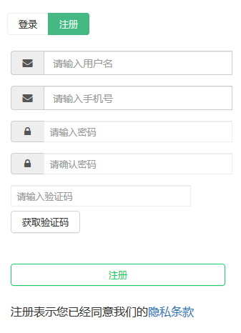
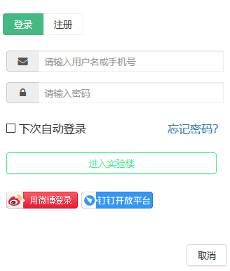
02
前端展示
注册登录
用户
用户注册登录
注 册
·数据库和逻辑
·手机验证码
·邮箱验证码
登 录
·微博三方登录
·钉钉三方登录
·账号关联逻辑

Slide 9
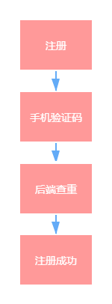
02
前端展示
手机验证码
基于阿里云的短信验证
1、使用背景
手机验证码用于用户注册，用户输入验证码和发送的验证码做比较
2、详细设计
· 阿里云发送短信免费而且相关文档全面，所以这里选择使用阿里云作为发送手机验证码
· 这里也用到random生成验证码，原因就是他是django的内置模块，比较简单而且也可以定制验证码长度以及内容，所以使用他生成随机字符串
汇报人：杨博

Slide 10
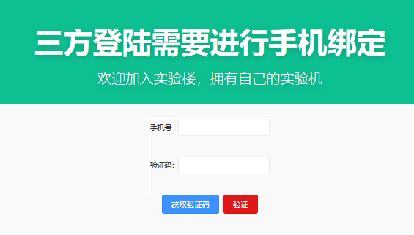
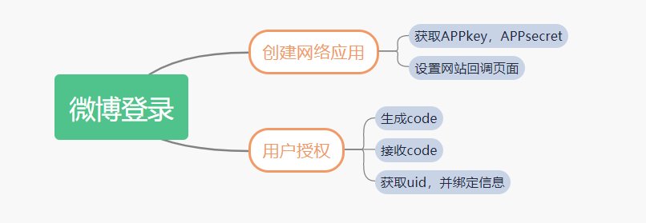
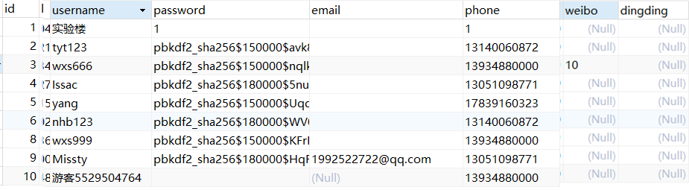
02
前端展示
三方登陆
三 方 登 陆
1.通过点击响应图标，跳转登录页面，并将获取到的三方id拼接，存入数据库
2.三方登录完成跳转手机绑定页面，若没绑定进行绑定并同时查询数据库有无该手机号创建的用户，进行绑定，若已绑定直接跳转首页
3.通过用户名称获取三方登陆用户信息传给前端并展示
汇报人：王晓生

Slide 11
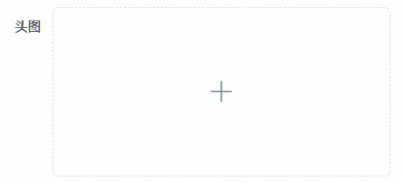

02
前端展示
个人信息修改
常规
1、在七牛云网站创建空间，并获取到accessKey与secretkey
七牛云
上传头像
2、访问七牛云，传入accessKey, secretkey与空间名称，获取七牛云token
1、在七牛云网站创建空间，并获取到accessKey与secretkey，并获取token
2、写一个获取uuid的算法，将计算出的uuid作为key，和token一并封装成数据，并动态拼接预览图的src
Element
3、将本地文件获取到，使用定制的axios请求传入token，回调网址等，返回七牛云文件key
3，在el-upload标签中传入 :data
和action，分别是上述封装的数据与上传地址
汇报人：王晓生、常钟宇

Slide 12
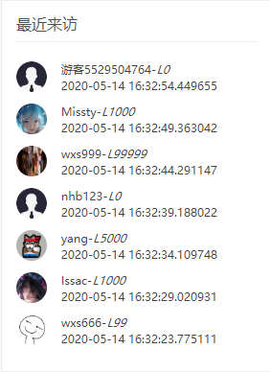
02
前端展示
最近访客
获取
ID
1.点击他人头像跳转该用户个人信息，同时将访问者jwt-token，被访问者id传给后端
A
3.根据被访问者id查询获取数据，并按时间排序，返回给前端。
输入
标题
B
输入
标题
C
2.从token中解析出id，使用redis中的哈希表将id和时间信息存入
汇报人：王晓生

Slide 13
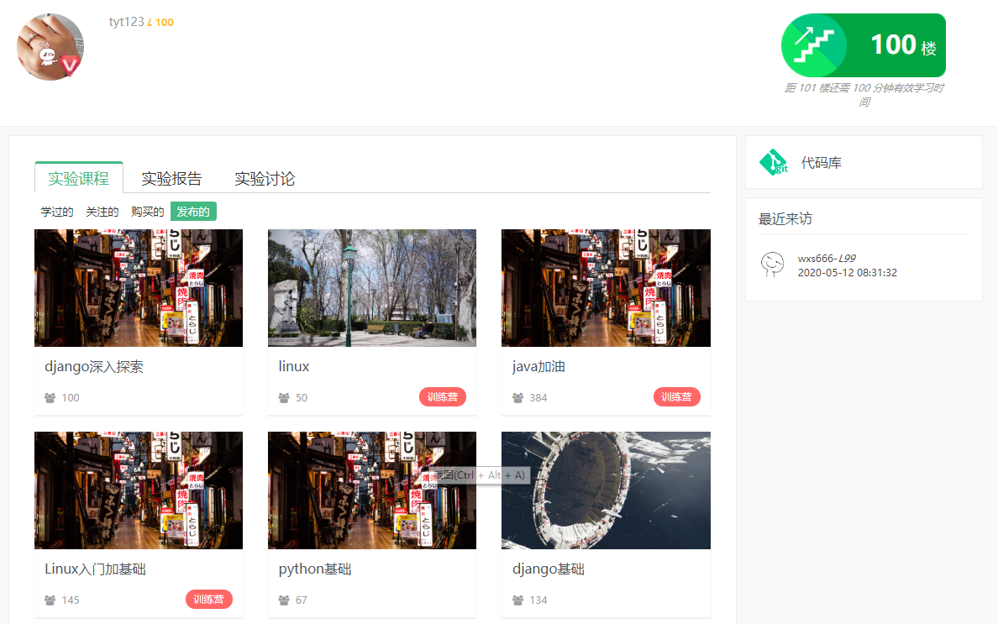
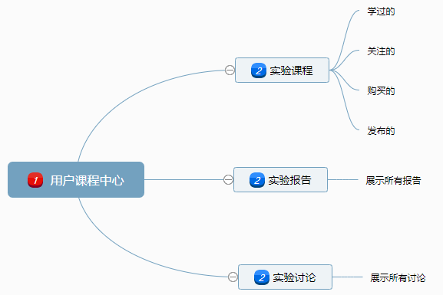
02
前端展示
个人信息页面
汇报人：田玉亭

Slide 14
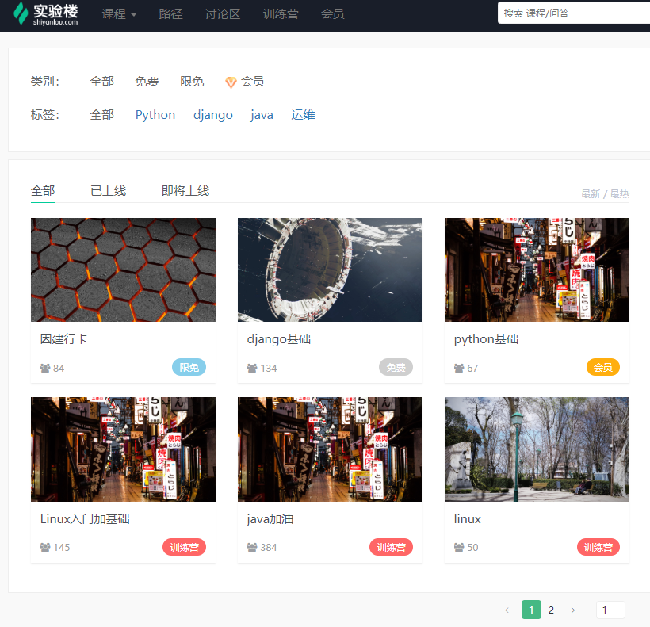
02
前端展示
课程分类
根据以下分类、排序相关信息和
前端的分页信息，生成参数哈希
表传至后端，实现分类功能。
类别
免费、限免
会员、训练营
标签
Python、Django
Java、运维等
上线
已上线
未上线
排序
最新、最热
汇报人：宁红兵

Slide 15
02
前端展示
全文检索
1. haystack是django的开源搜索框架，该框架支持Solr,Elasticsearch,Whoosh, *Xapian*搜索引擎，不用更改代码，直接切换引擎，减少代码量。
全文
检索
2. 搜索引擎使用Whoosh，这是一个由纯Python实现的全文搜索引擎，没有二进制文件等，比较小巧，配置比较简单，当然性能自然略低。
3. 中文分词Jieba，由于Whoosh自带的是英文分词，对中文的分词支持不是太好，故用jieba替换whoosh的分词组件。
汇报人：杨博

Slide 16
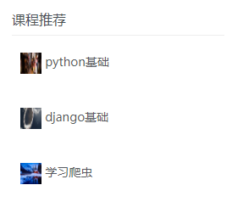
02
前端展示
课程推荐算法
精简推荐系统是现在各大网站中
必不可少的一个功能。推荐的逻
辑多种多样，这里采用的是基于
用户学习记录相似度的一套简单
的推荐逻辑。
Step 2
Step 1
后端根据该课程id，筛选出已学过该课程的用户
查看课程详情时，将该课程的id传回后端
Step 3
将这些用户学习过的课程id，放入列表中
Step 4
Step 5
刨除传入的id之后选出学习次数前10的课程，从中随机选出3门
将课程传回前端进行推荐展示
汇报人：田玉亭

Slide 17
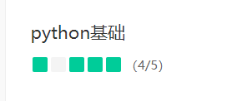
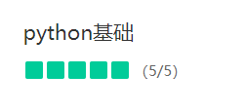
02
前端展示
课程学习记录
1
2
课程分为多个章节，用于展示用户学习的章节进度
用户点击进入对应章节，vue用钩子方法发送课程id到django，先查询，如未学习，将用户id和课程id存储 进学习进度的数据库。
（个人信息处也需查询该数据）
汇报人：杨博

Slide 18
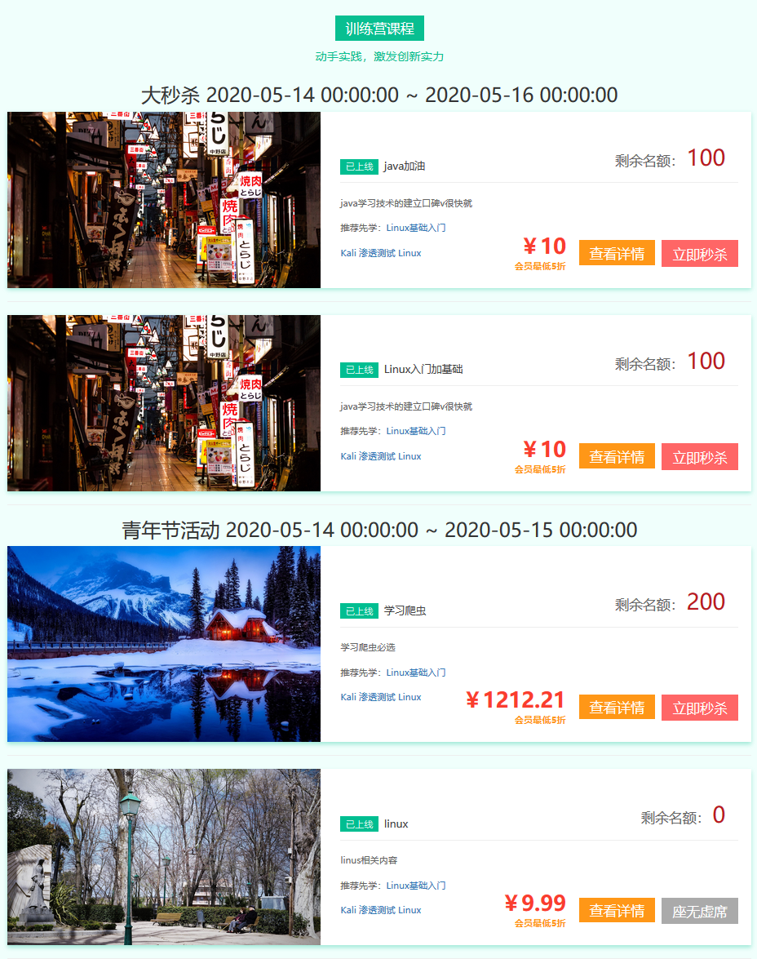
02
前端展示
秒杀系统
Content 01
秒杀系统，顾名思义，当短时间内的购买量远远大于库存量的时候，就会出现“秒杀”现象
Content 02
此时服务器的访问量激增，对数据库的操作也会十分频繁。就是所谓的“高并发”
Content 03
使用Redis处理高并发，Redis是基于内存的存储，性能要远远高于基于硬盘的数据库。
Content 04
使用Redis分布式锁，防止出现“超卖”现象。
汇报人：常钟宇

Slide 19
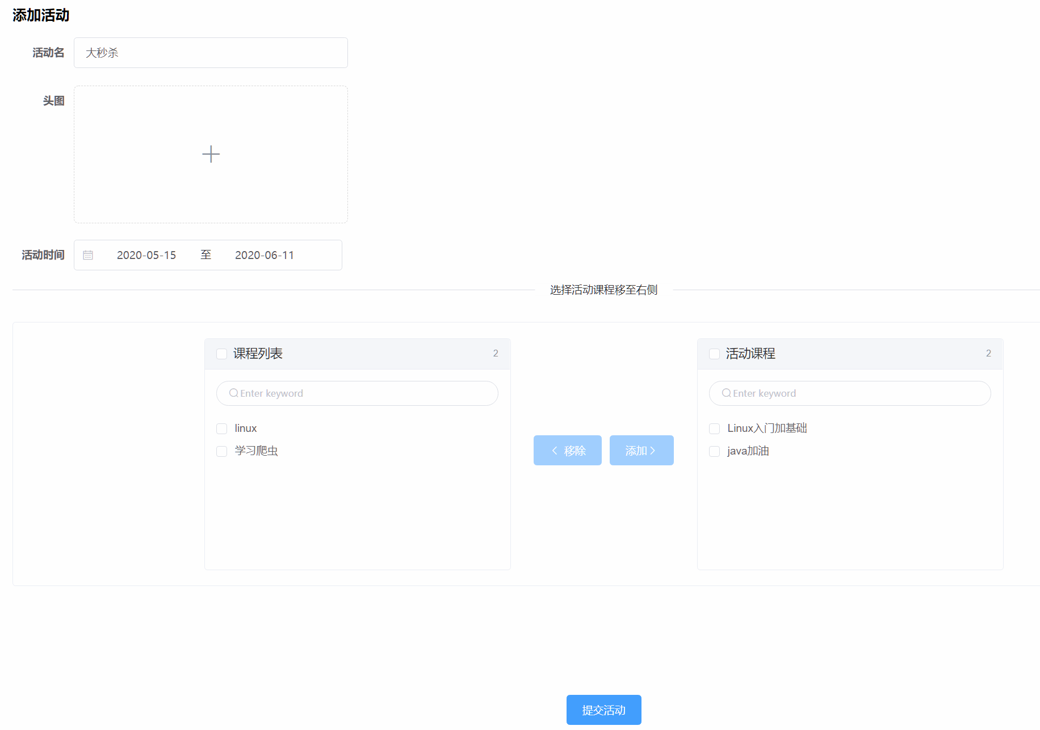
02
前端展示
秒杀系统
Content 01
后台定制活动，选取课程，确定活动时间。库存量单独设置。
Content 02
将信息传入后端，Django将活动信息同时存到Mysql和Redis，根据结束时间设定生命周期
Content 03
前端进入“训练营”页面，查询Redis中的数据，快速渲染
Content 04
点击秒杀即可下单购买，操作时在Redis有设置分布式锁。购买成功后库存量-1。若库存量为0，则无法购买
汇报人：常钟宇

Slide 20
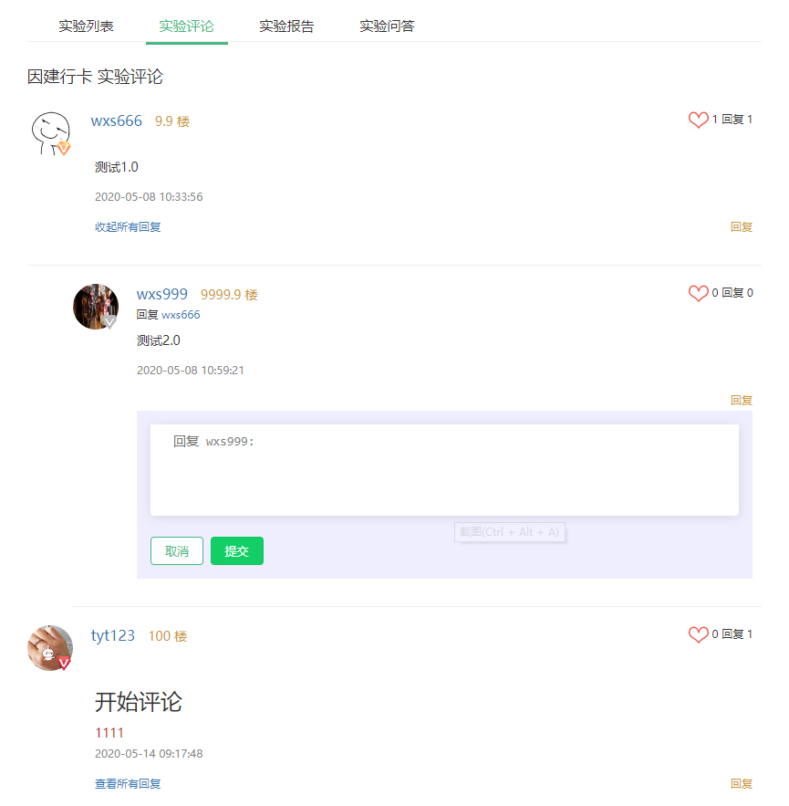
02
前端展示
实验评论（无限极评论）
一级评论（5）
评论区的操作基本上就是回复和点赞。以评论回复评论，是典型的自关联结构。
但是如何展示这些排列成一条线的数据，使它们形成层级关系呢？
可以借助递归算法，后端将Json转换为层级关系的形式。前端则是在子组件中调用
自身，从而达到递归展示的效果。
二级评论（1）
二级评论（2）
三级评论（0）
三级评论（0）
三级评论（0）
· 使用递归算法处理数据库中自关联的数据
· 使用递归算法统计每条评论的回复数及所有子回复数
· 使用mavonEditor实现支持MD语法的评论
汇报人：常钟宇

Slide 21
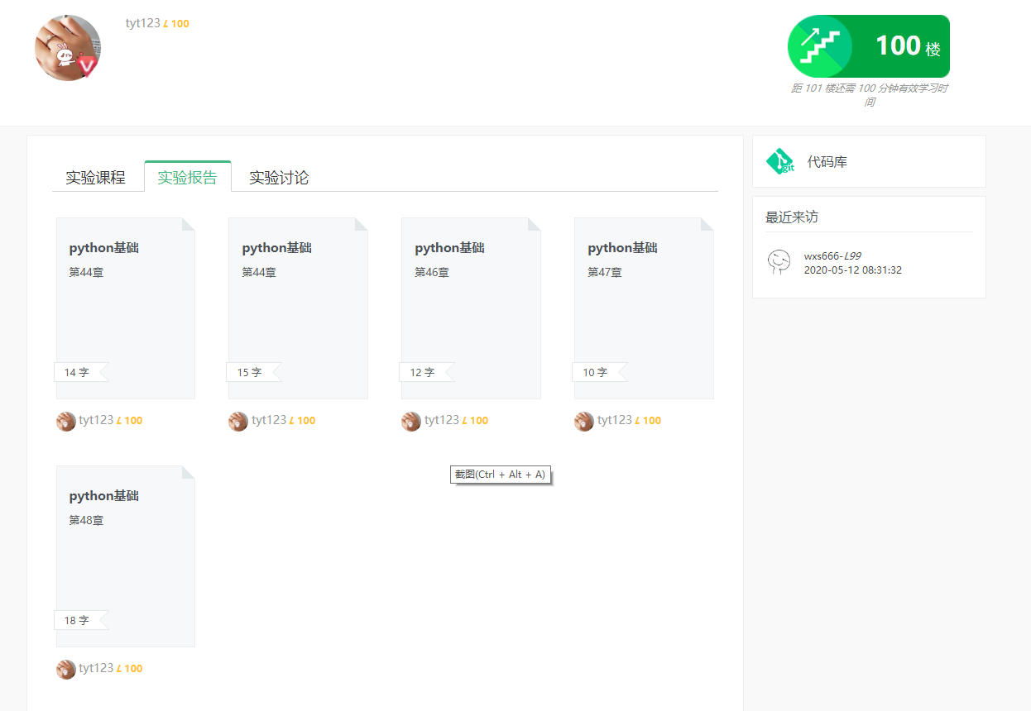
02
前端展示
实验报告
实验报告
1、点击学习课程、进入学习页面
2、在添加报告处、输入报告内容、然后进行发表
3、发表时将请求传入后端
4、后端将传过来的信息写入到数据库中
5、发表成功后展示到报告区域(报告展示方式以发布时间倒序展示)
汇报人：田玉亭
Notes:
模板来自于 http://docer.wps.cn

Slide 22
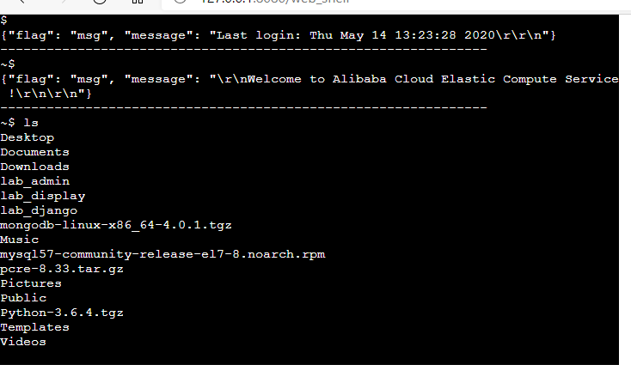
02
前端展示
Web Shell
Web Shell
webshell就是以asp、php、jsp或者cgi等网页文件形式存在的一种命令执行环境，也可以将其称做为一种网页后门。“web”的含义是显然需要服务器开放web服务，“shell”的含义是取得对服务器某种程度上操作权限。
一方面，webshell被站长常常用于网站管理、服务器管理等等，根据FSO权限的不同，作用有在线编辑网页脚本、上传下载文件、查看数据库、执行任意程序命令等。
另一方面，webshell也会被入侵者利用，从而达到控制网站服务器的目的。
汇报人：方晨光
Notes:
模板来自于 http://docer.wps.cn

Slide 23
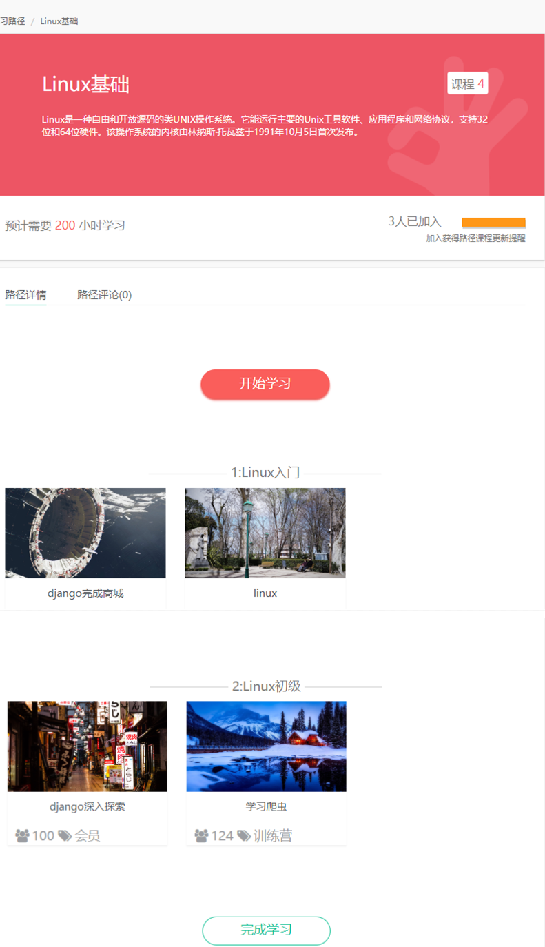
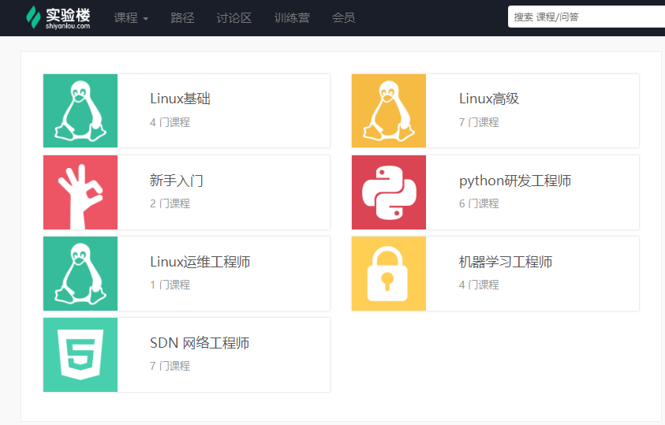
02
前端展示
路径展示
01
进入路径页面，从数据库中拿取路径数据并列表展示。
路径系统
02
点击单个路径进入路径详情页面。拿取单个路径信息并展示。
03
点击按钮加入/退出路径，同时路径表中该路径的加入人数会+/- 1
Notes:
模板来自于 http://docer.wps.cn

Slide 24
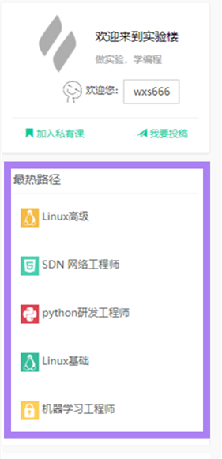
02
前端展示
最热路径
最热路径组件
部分页面需要展示热门的路径，我们将其做成一个子组件，在需要展示的父组件中导入即可。
根据路径表中的收藏人数排序，拿取前五名的路径信息数据并展示。
汇报人：宁红兵

Slide 25
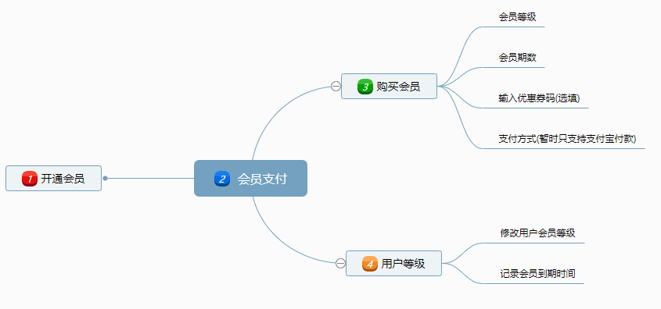
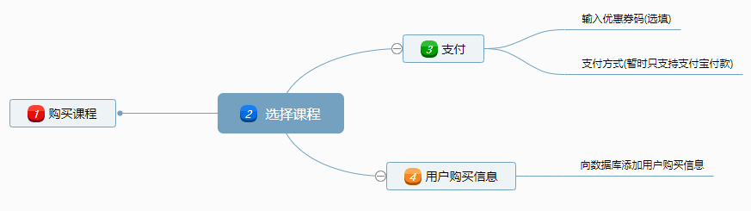
02
前端展示
沙箱支付
沙箱支付流程
1、选择开通会员或者支付课程时，首先生成订单，将订单写入到数据库中，状态：未支付
2、订单生成之后，调取支付接口，跳转到支付页面
3、主动请求支付结果
4、支付成功后，修改订单状态为已支付、同时修改用户会员等级或者用户已购买课程信息
汇报人：田玉亭

Slide 26
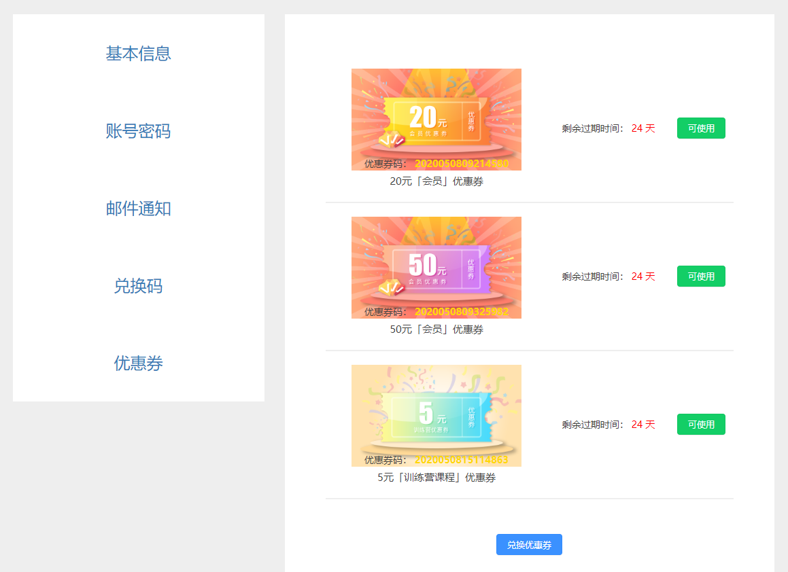
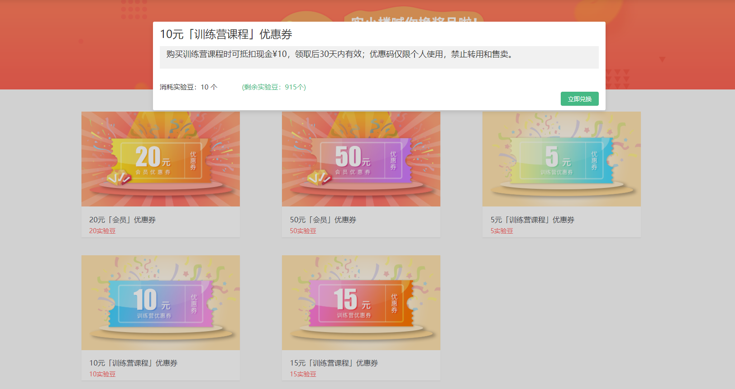
02
前端展示
优惠券
优惠券
1、进入用户详情页、展示所有该用户兑换过的优惠券
2、点击兑换优惠券、进入优惠券兑换页面
3、兑换不同的优惠券、需要消耗不同的实验豆
4、不同优惠券、使用的途径不同、可根据优惠券名称来区分
5、点击立即兑换、生成优惠券码、将兑换的优惠券存入到数据库中
6、根据优惠券生成时间、计算到期时间
汇报人：田玉亭

Slide 27
PART THREE
管理系统
03
基于Element的超级管理员平台

Slide 28
03
管理系统
管理员注册
1
2
因为qq邮箱相对简单便捷，所以使用qq邮箱发送邮件。
random模块是django的内置模块，比较简单而且也可以定制验证码长度以及内容，所以使用他生成随机字符串
3
导入send_mail用来发送验证码，因为要验证用户验证码正确性，所以再把发送的验证码存储到redis中key为用户邮箱，发送的随机字符串为value，并且设置过期时间
管理员注册系统
需要验证邮箱
汇报人：杨博
Notes:
模板来自于 http://docer.wps.cn

Slide 29
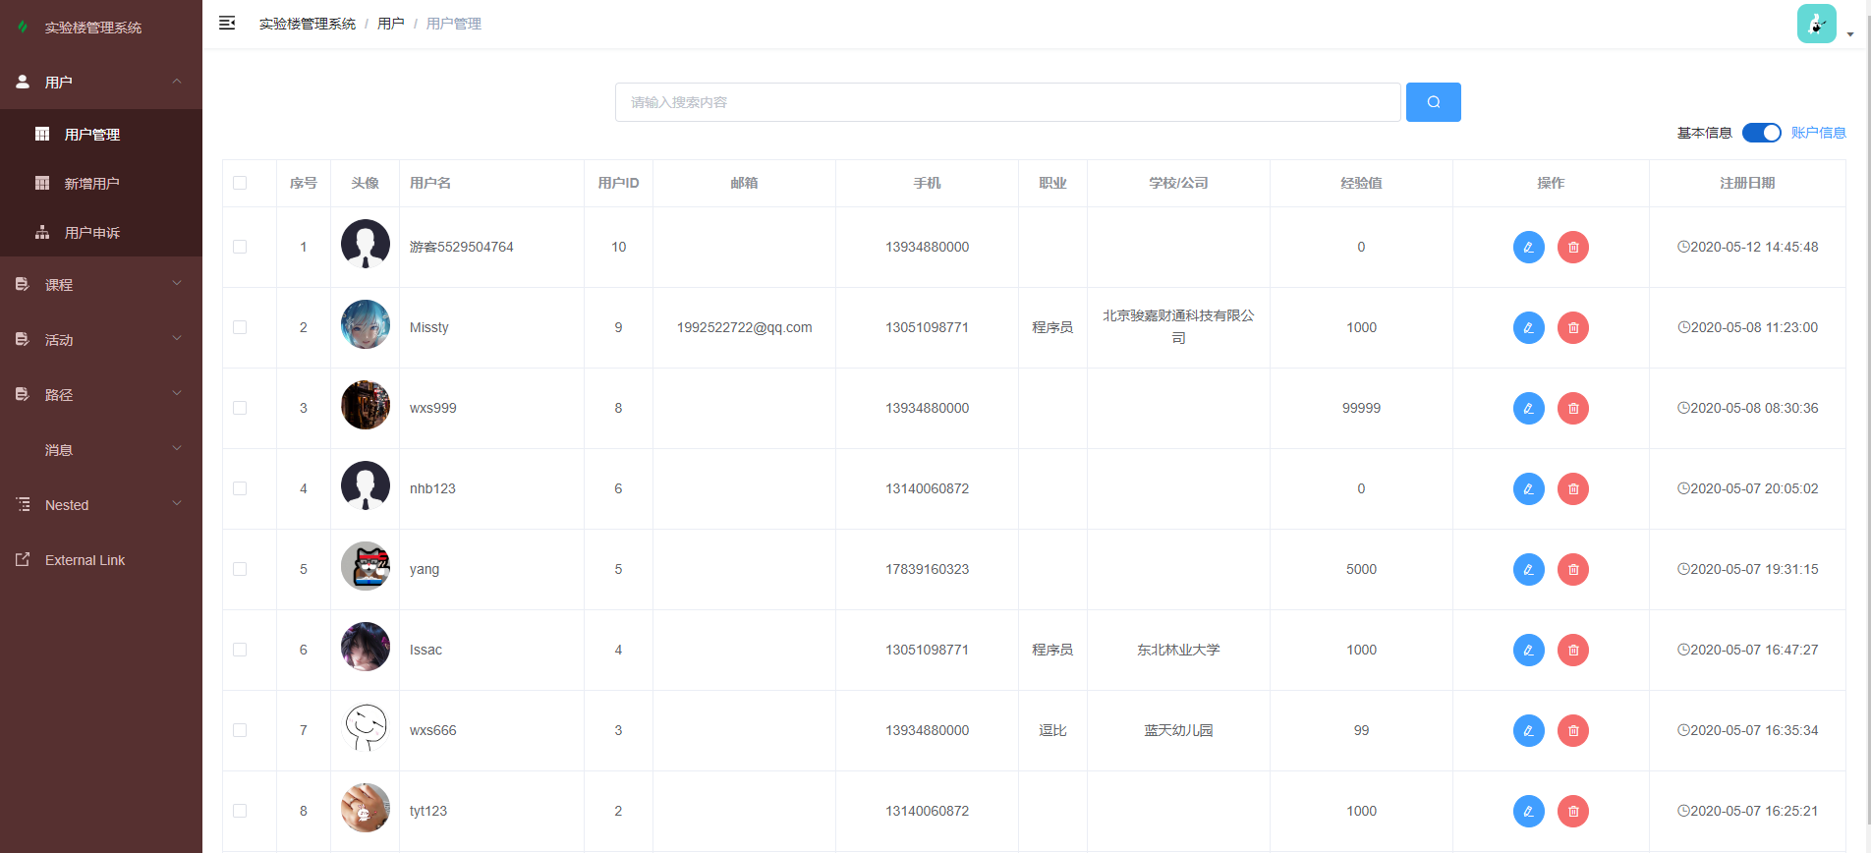
03
管理系统
用户管理
搜索框
切换信息显示
批量删除
修改和删除

Slide 30
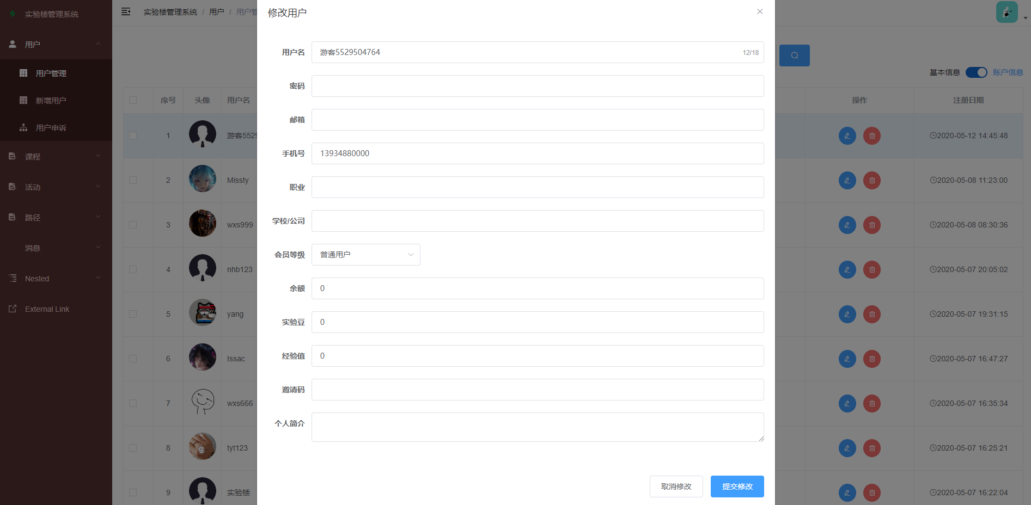
03
管理系统
用户管理

Slide 31
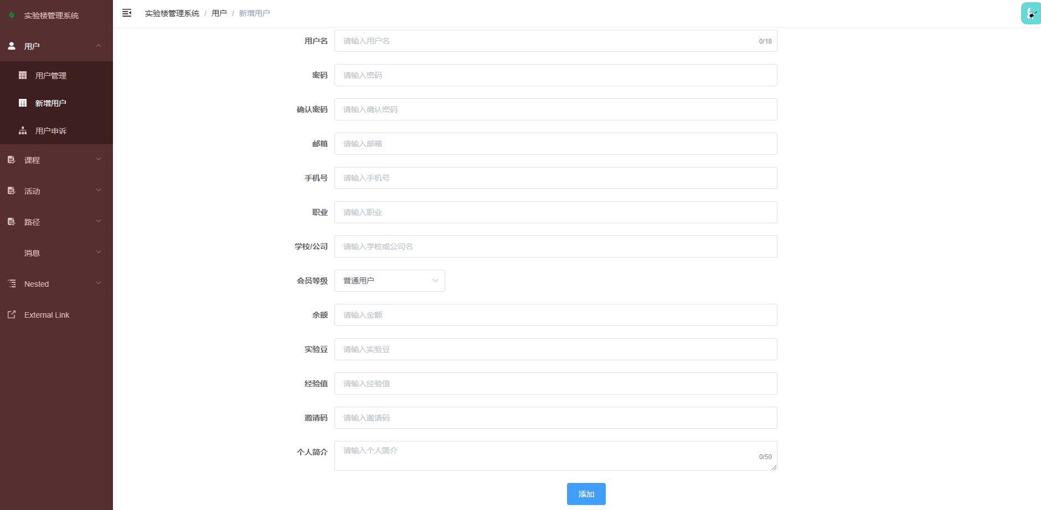
03
管理系统
用户管理
修改页面
新增页面
汇报人：田玉亭

Slide 32
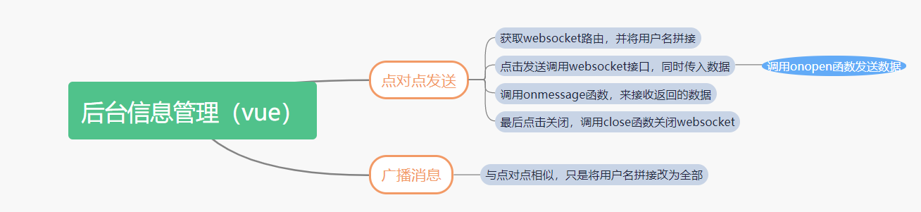
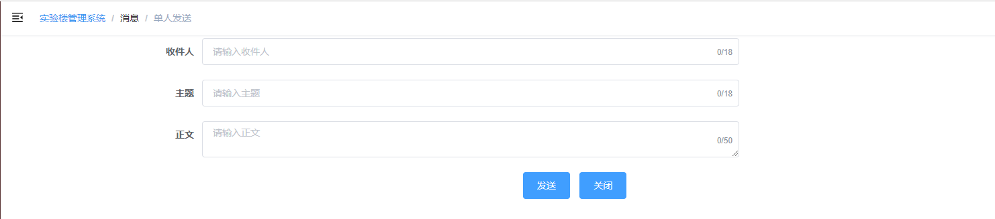
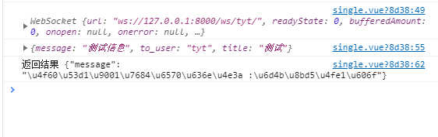
03
管理系统
消息管理
我们一直使用的http协议只能由客户端发起，服务端无法直接进行推送，这就导致了如果服务端有持续的变化客户端想要获知就比较麻烦。WebSocket协议就是为了解决这个问题应运而生。
WebSocket协议，客户端和服务端都可以主动的推送消息，可以是文本也可以是二进制数据。而且没有同源策略的限制，不存在跨域问题。协议的标识符就是ws。像https一样如果加密的话就是wxs。
单人信息发送
发送消息回执
汇报人：王晓生、方晨光

Slide 33
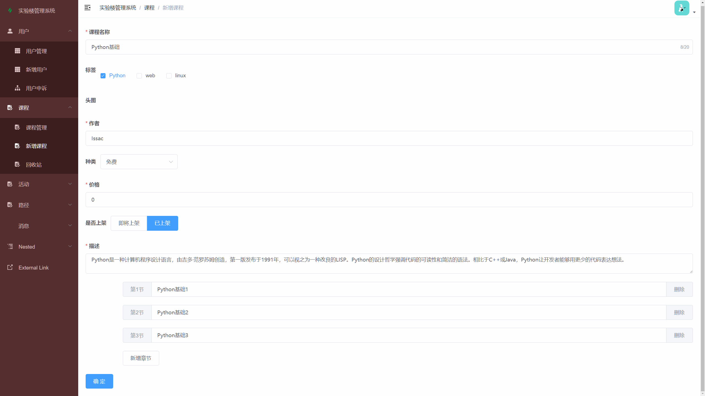
03
管理系统
课程添加
课程添加系统如图所示。课程管理界面参照用户管理界面。
汇报人：常钟宇

Slide 34
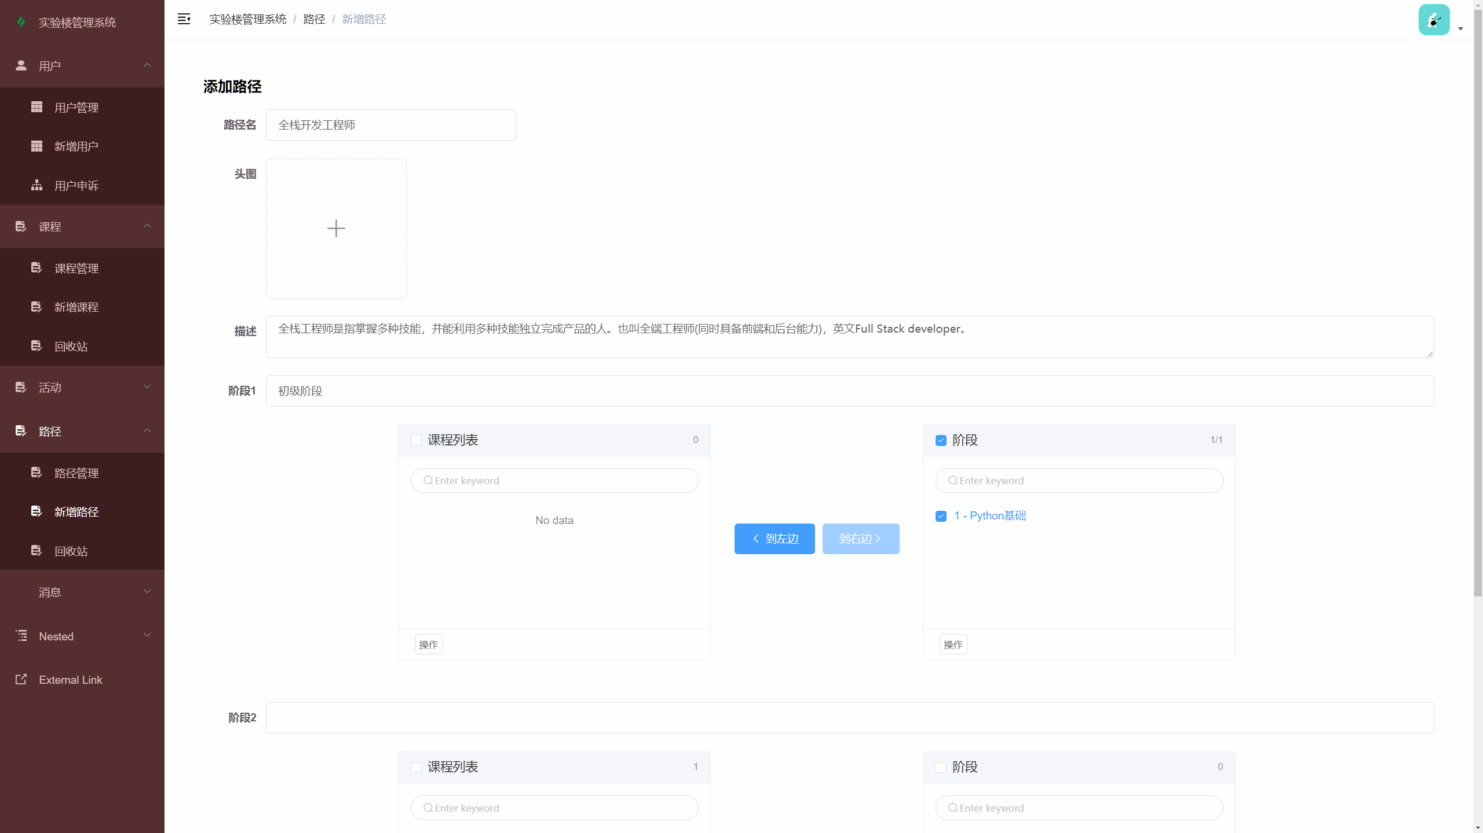
03
管理系统
路径添加
路径添加系统如图所示。课程管理界面参照用户管理界面。
汇报人：常钟宇

Slide 35
PART THREE
服务器部署
04
基于阿里云的远程服务器

Slide 36
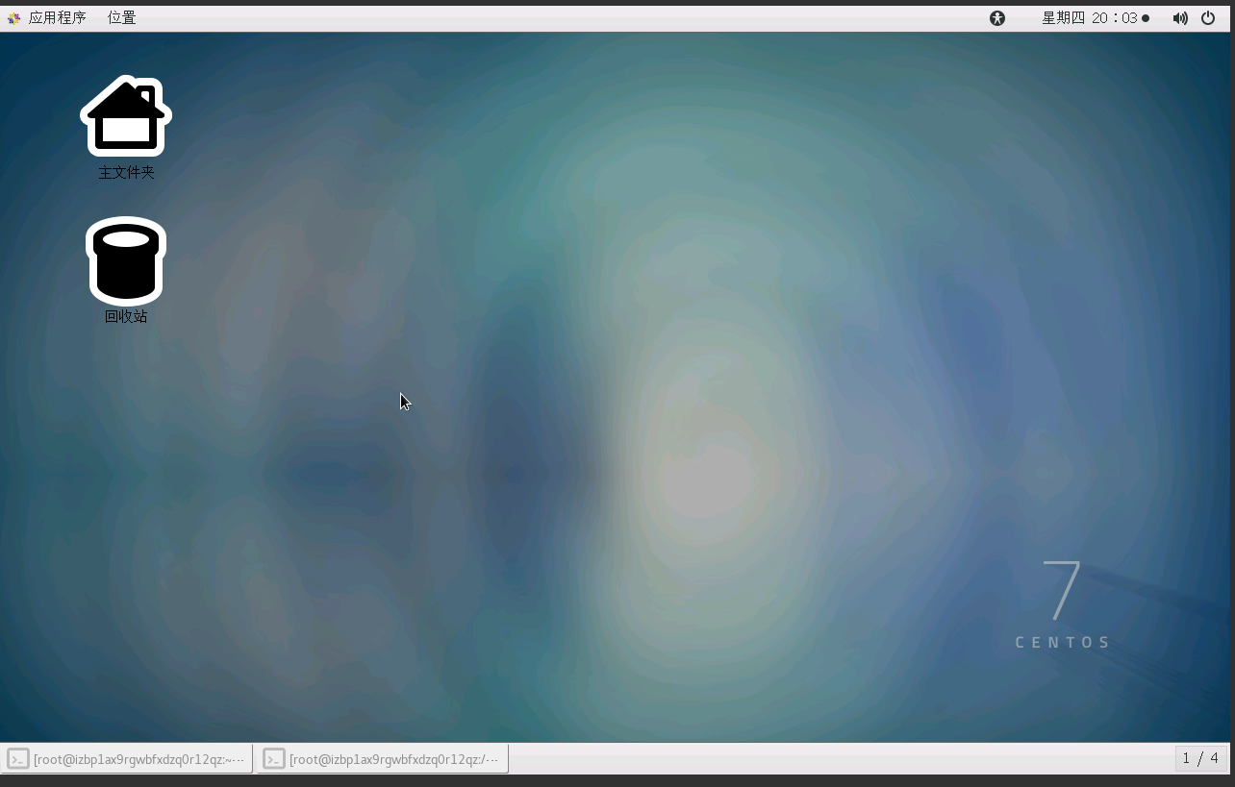
04
服务器部署
构建centos7环境
阿里云安装的centos7系统与正常你在自己虚拟机上安装的centos不同。
在安装了图形化界面之后，使用init 5 和startX都是无法直接开启图形化界面的。
这里需要进入阿里云控制台中，在远程连接选项中选择VNC连接，这样才能进行图形化界面操作。
汇报人：方晨光

Slide 37
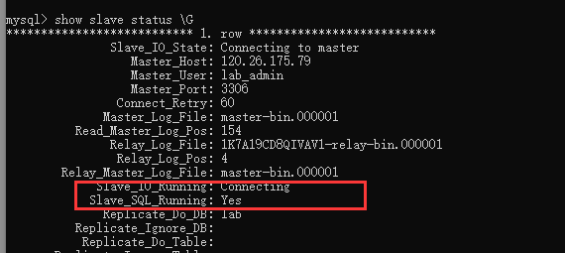
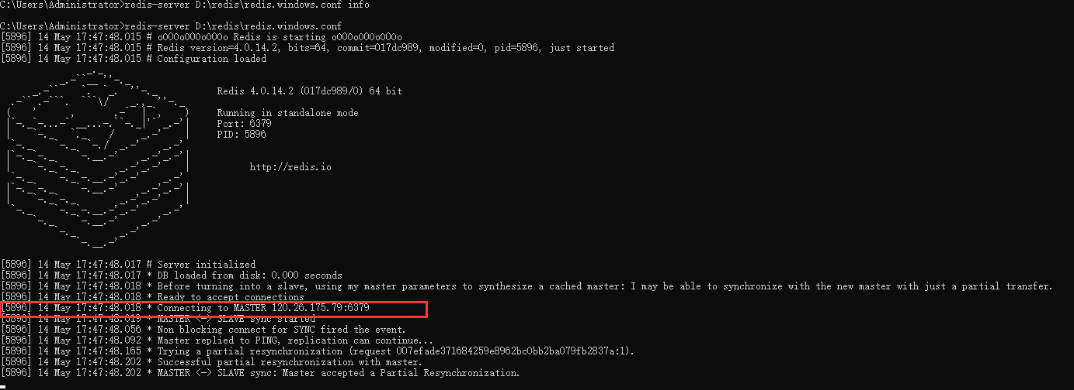
04
服务器部署
配置mysql数据库 + 主从复制
考虑到数据库的安全可靠和访问性能问题，决定在业务中集成部署Mysql和Redis主从复制以实现读写分离等功能
mysql数据库主从状态已开启
redis主从配置好之后的从数据库显示
汇报人：方晨光

Slide 38
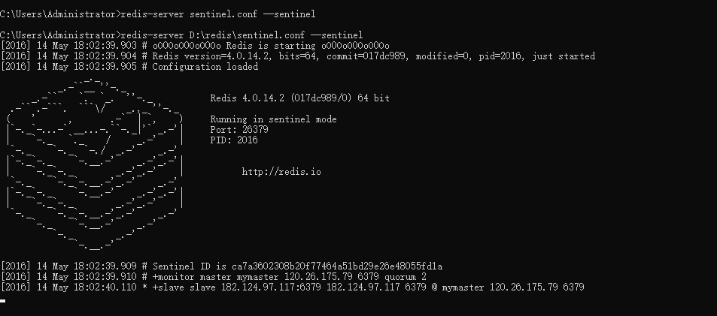
04
服务器部署
哨兵模式
Redis的主从复制模式下， 一旦主节点由于故障不能提供服务， 需要人工将从节点晋升为主节点， 同时还要通知应用方更新主节点地址， 对于很多应用场景这种故障处理的方式是无法接受的。Redis从2.8开始正式提供了Redis Sentinel（哨兵） 架构来解决这个问题。
汇报人：方晨光

Slide 39
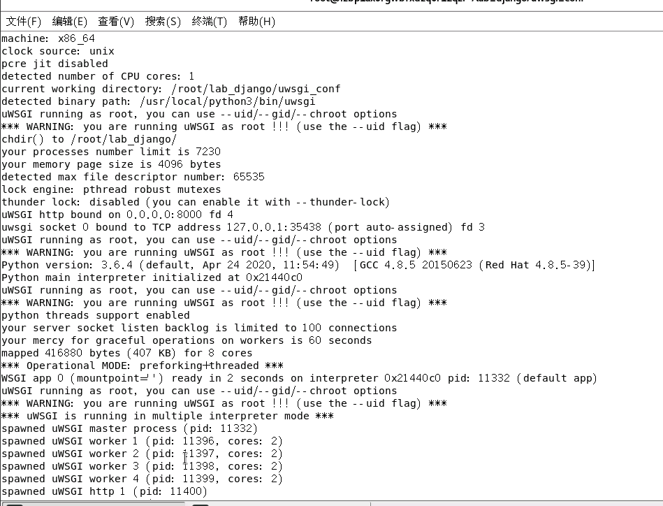
04
服务器部署
uwsgi
WSGI是一种描述web服务器（如nginx，uWSGI等服务器）如何与web应用程序（如用Django、Flask框架写的程序）通信的规范、协议。 不同的框架有不同的开发方式，但是无论如何，开发出的应用程序都要和服务器程序配合，才能为用户提供服务。这样，服务器程序就需要为不同的框架提供不同的支持,只有支持它的服务器才能被开发出的应用使用，显然这是不可行的。web协议本质，就是定义了Web服务器和Web应用程序或框架之间的一种简单而通用的接口规范。
汇报人：方晨光

Slide 40
BUSINESS
谢谢观看
汇报人：大实训一组

